Slide 1
Синдром Марфана - заболевание из группы наследственных коллагенопатий, заболевание соединительной ткани человека.
Аутосомно-доминантное состояние, вызванное дефектами в FBN1 гена на 15 хромосоме.

Slide 2
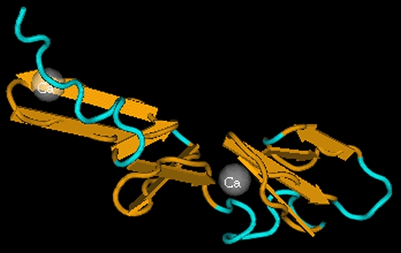
Происходит мутация гена фибриллина-1. Локализация гена — в длинном плече 15 хромосомы, поле 21 (15ql5-q21.3). Суть мутации — замена в белке фибриллина пролина на аргинин. В результате происходит повышение синтеза коллагена типа 3 и уменьшение содержания коллагена типа 1, в норме соотношение коллаген-1:коллаген-3=6:4;, а при Синдроме Морфана=3:7.

Slide 3
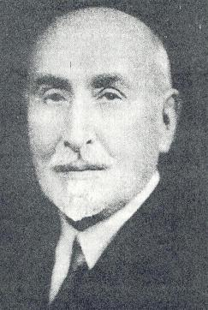
Впервые признаки заболевания были описаны Вильямсом (1876), в последующие годы эта болезнь наблюдалась французским педиатром А. Марфаном (1896), давшим патологии своё имя
Марфана, Бернард JA (1858 - 1942)

Slide 4
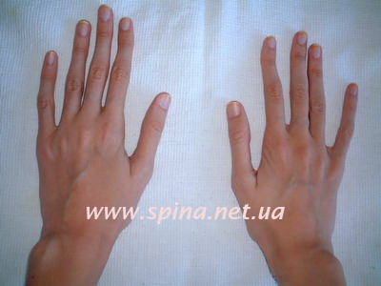
Симптомы
Со стороны мышечно-скелетной системы арахнодактилия

Slide 5
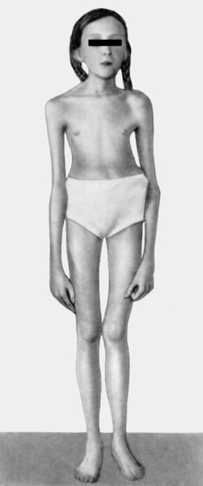
долихостеномиелия

Slide 6
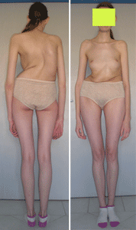
деформации позвоночника
( сколиоз, лордоз, гиперкифоз)

Slide 7
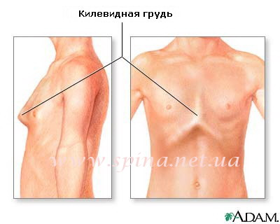
деформация передней стенки грудной клетки (вдавленная грудь, "куриная грудь")

Slide 8
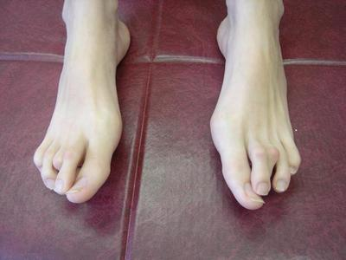
плоская стопа

Slide 9
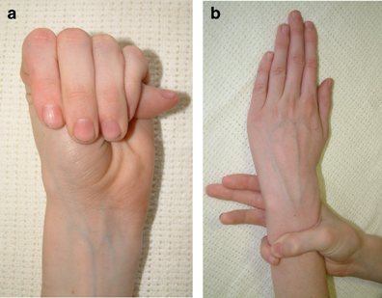
гиперподвижность суставов

Slide 10
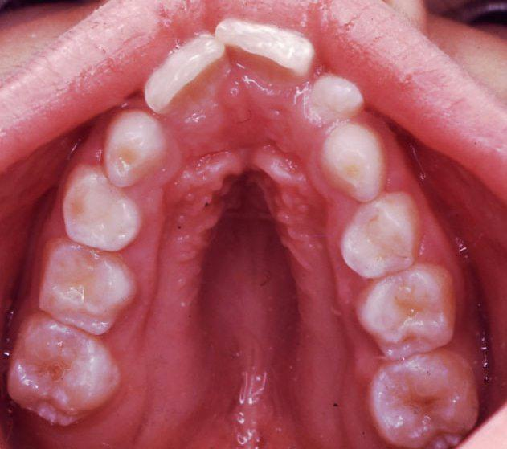
высокое готическое небо

Slide 11
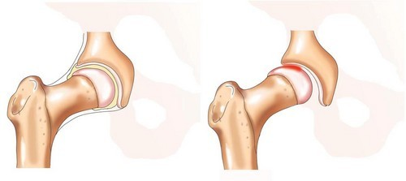
недоразвитие вертлужной впадины

Slide 12
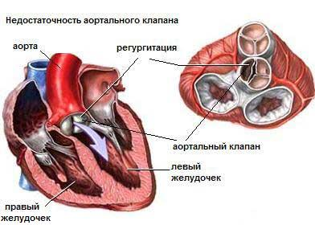
Со стороны сердечно-сосудистой системы: дилатация корня аорты, аортальная регургитация, расслаивающая аневризма аорты, пролапс митрального клапана, регургитация крови при недостаточности митрального клапана

Slide 13
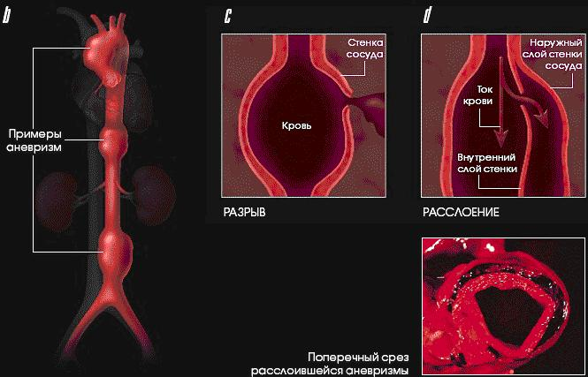
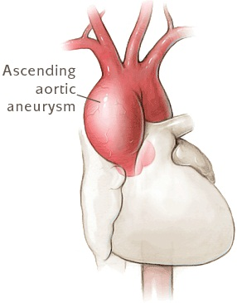
Основной и самой частой причиной смерти у больных синдромом Марфана является разрыв аневризмы аорты

Slide 14
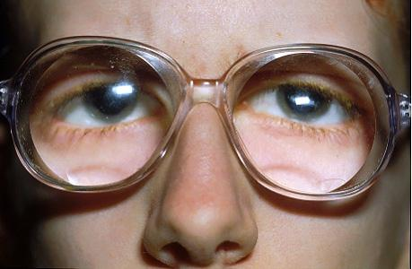
Со стороны глазного аппарата: иридоденез (дрожание хрусталика вследствие слабости цинновой связки), подвывих хрусталика, отслойка сетчатки,близорукость высокой степени.

Slide 15
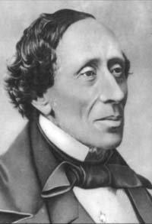
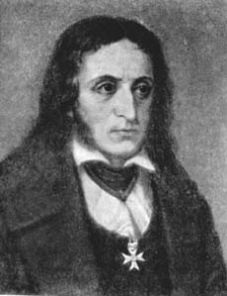
Синдромом Марфана страдали несколько всемирно известных личностей: Г.Х.Андерсен, Н.Паганини
Notes:
Г.Х Андерсен

Slide 16
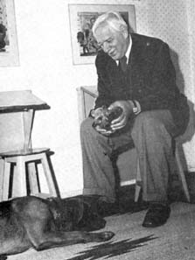

Корней Чуковский, Авраам Линкольн

Slide 17
Лечение больных с Cиндромом Mорфана (как и при большинстве врожденно-наследственных синдромов) ранее было симптоматическим.
Теперь разработан и внедрен в практику патогенетический метод лечения Синдрома Морфана - коллагеннормализующая терапия. Метод основан на коррекции метаболизма коллагена и других компонентов соединительной ткани.

